Slide 1
リポジトリ作成
チーム制作を想定したバージョン管理を学習します。
以下に従ってチームを作り、準備しましょう。
■チームについて
・３人以上であること
・リーダーを１人決めること
※今回はGitHubを使った方法を学習します
※以降のページはリーダーのみ作業してください。

Slide 2
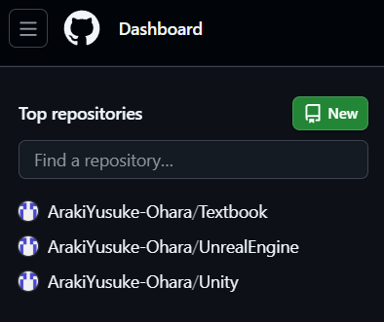
リポジトリ作成
バージョン管理の根本となるリポジトリを作成します。
Git Hubにサインインして、Newボタンを押しましょう。

Slide 3
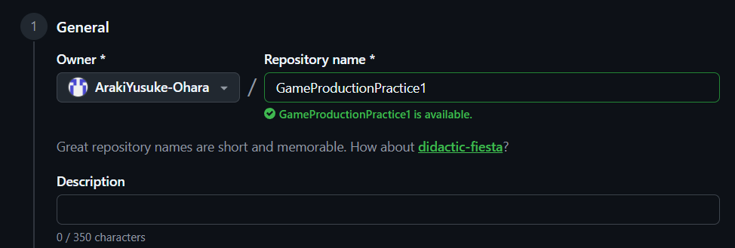
リポジトリ作成
リポジトリ名は「GameProductionPractice1」と記入しましょう
以後、作る場合もわかりやすい名前を付けましょう。

Slide 4
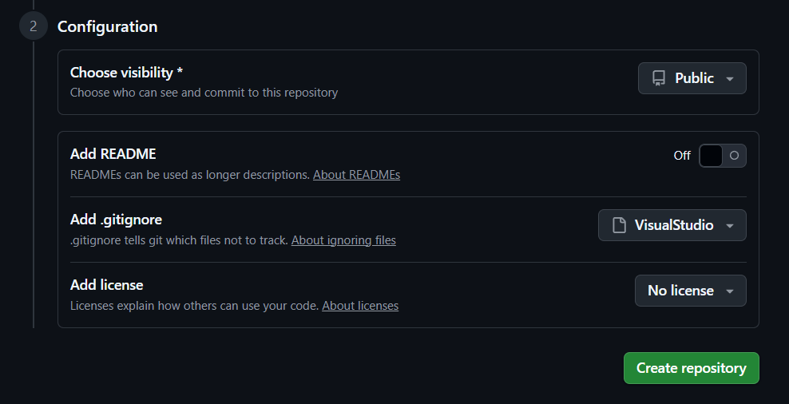
リポジトリ作成
Add gitignore を Visual Studio に設定して、
以下のような見た目かどうか確認したうえで、 Create repository を押しましょう。

Slide 5
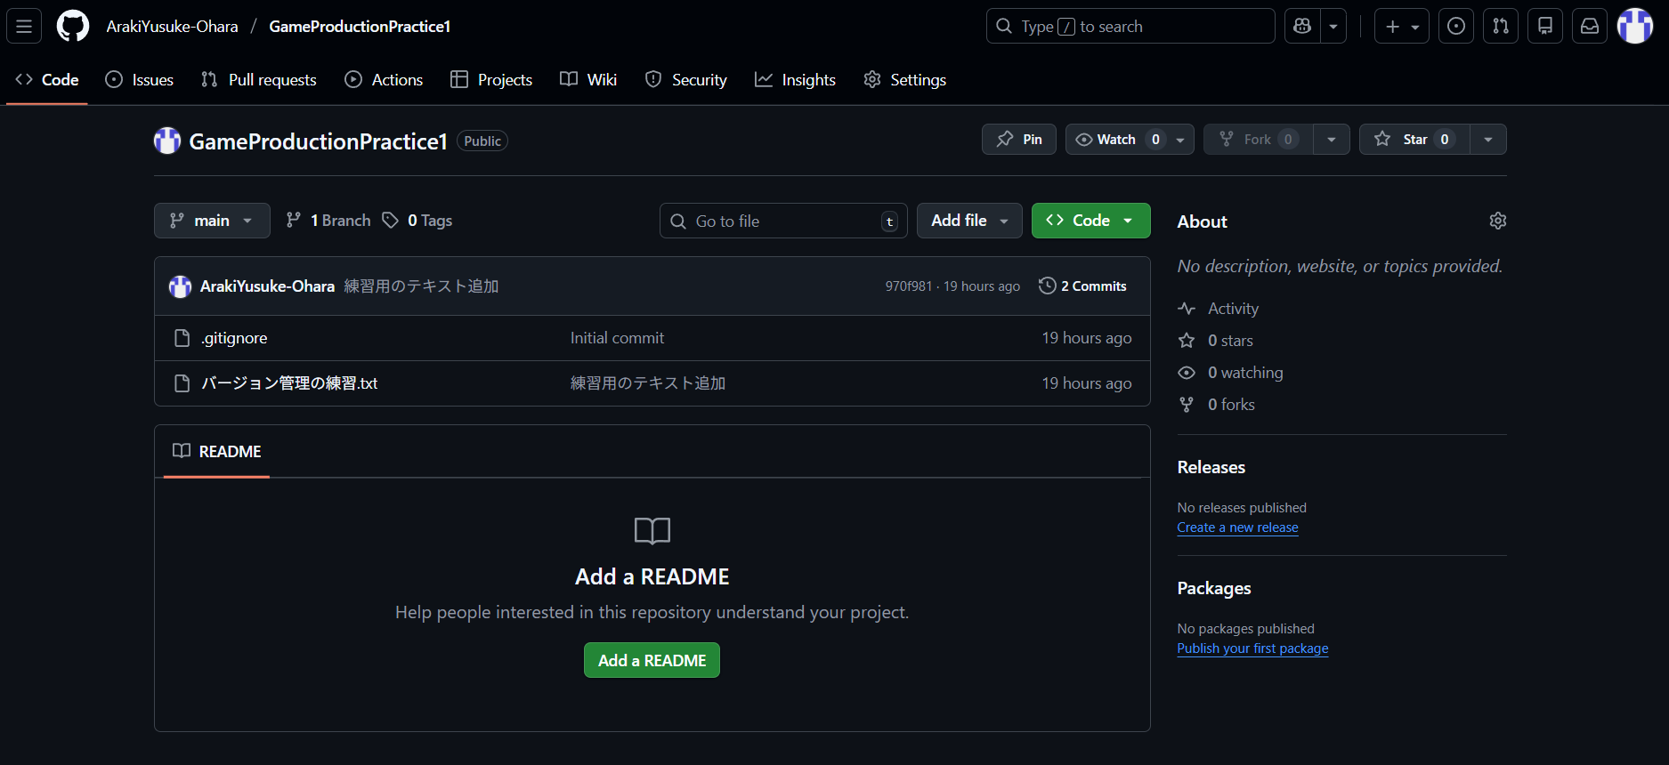
リポジトリ作成
リポジトリが作成され、リポジトリのページが開かれます。

Slide 6
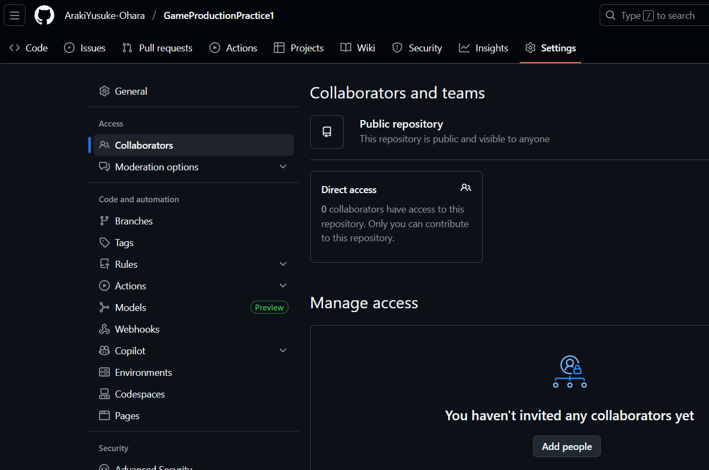
リポジトリ作成
リポジトリにチームメンバーを追加します。
「Settings ＞ Collaborators > Add people」 を選択しましょう。

Slide 7
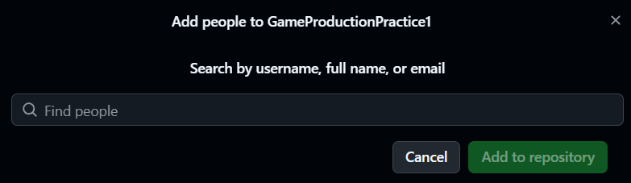
リポジトリ作成
チームメンバーのアカウント名 もしくは メールアドレスを入力し、
招待メッセージを送信しましょう。
招待メールを開いて、Accept ボタンを押して承認すれば、
メンバーとして追加されます。

Slide 8
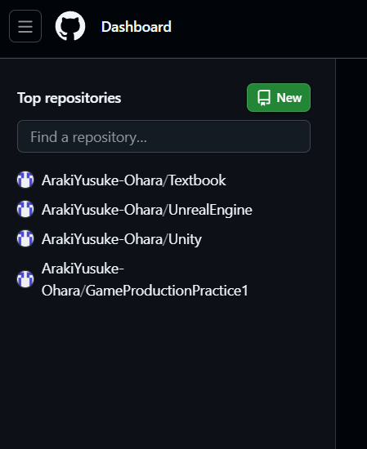
リポジトリ作成
メンバー全員のGitHubホーム画面に、リポジトリが表示されていればOＫです。

